Slide 1


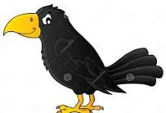
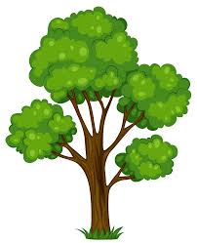

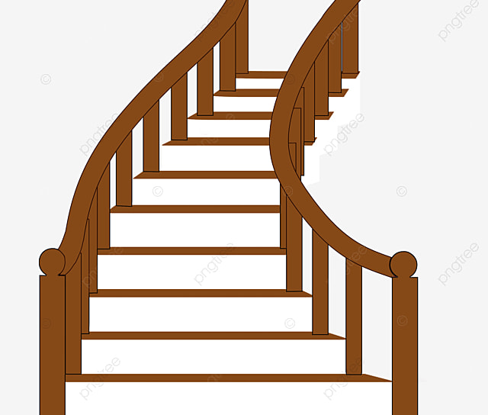
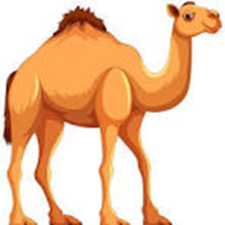

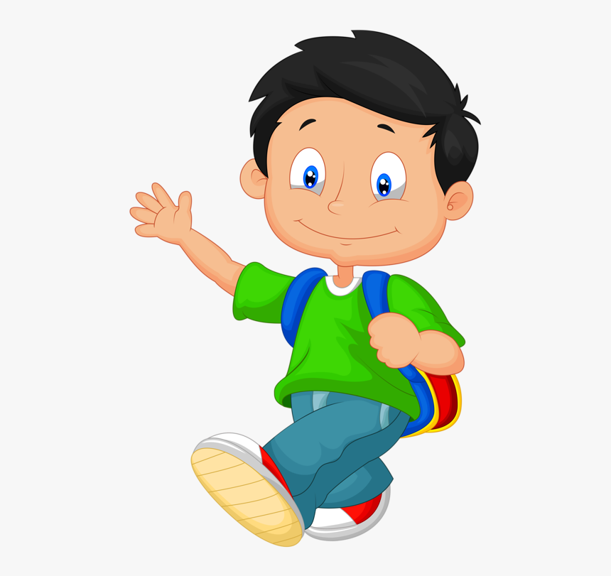
الاسم:..........................
الصف:.........................
.
اختبار المسح التشخيصي للصف الأول
(الفصل الدراسي الأول) للعام 2023 - 2024
80
مدرسة
الواحة المشتركة للتعليم الأساسي والثانوي
أولا: الفهم و الاستيعاب: ثانيًا: يكتب الطالب الحرف الأول من الصورة ثالثًا: الكلمات البصرية: رابعًا: يقرأ الطالب أسماء الحروف و أصواتها:
40
10
10
20
20
أولًا: اقرأ القصة ثم ألون الإجابة الصحيحة:
وَقَفَ الْعُصْفورُ فوفو فَوْقَ شَجَرَةٍ كَبيرَةٍ، نَظَرَ إِلى الْيَمينِ وَإِلى الْيَسارِ، وَقالَ بِسُرورٍ: هذا يَوْمٌ مُشْمِسٌ جَميلٌ، أَسْتَطيعُ أَنْ أُغَنّي أُغْنِيَةٌ
س1: أَيْنَ وَقَفَ الْعُصْفور؟
س2: ماذا قالَ الْعَصْفور؟
هذا يَوْمٌ مُمْطِرٌ هذا يَوْمٌ مُشْمِشٌ هذا يَوْمٌ غانِمٌ
س3: ماذا يَسْتَطيع الْعَصْفور أَنْ يَفْعل؟
يُغَنّي يَكْتُبُ يَجْري
س4: اسم العصفور الذي يغني؟
كوكو شوشو فوفو
ثانيًا: يكتب الطالب الحرف الأول من الصورة:
10
................
................
................
................
................

Slide 2

.
ثالثًا: اختبار قراءة الكلمات الْبَصَرِيَّة ( مُرَكَبَّة )
10
رَحيمُ
أَبُ
شَمْسُ
حَمَدُ
سُعودُ
نامَ
شَرِبَ
عَنْ
أَخي
دُبُّ
رابعًا: اختبار أسماء و أصوات الحروف:
40
أسماء الحروف:
و
ل
د
ق
ط
ب
م
ف
ش
ح
ن
ث
غ
س
هـ
ي
ر
ث
ج
ت
ع
خ
ص
ك
ض
ذ
ظ
أ
أصوات الحروف:
لي
نُ
رُ
شِ
حا
فَ
زا
با
قو
ثو
غِ
صي

